Slide 1


Slide 2

Поширення і використання з комерційною метою заборонено автором

Slide 3
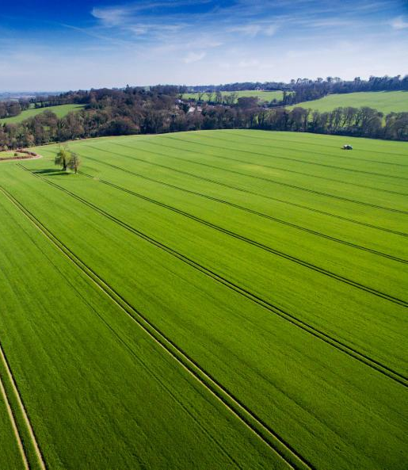
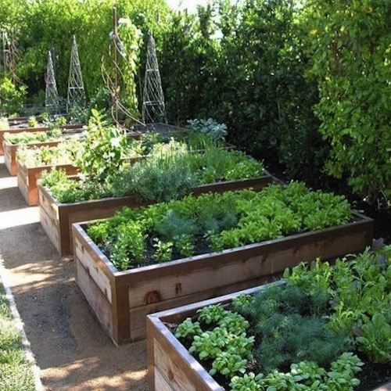
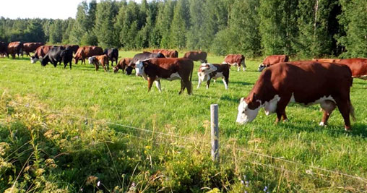
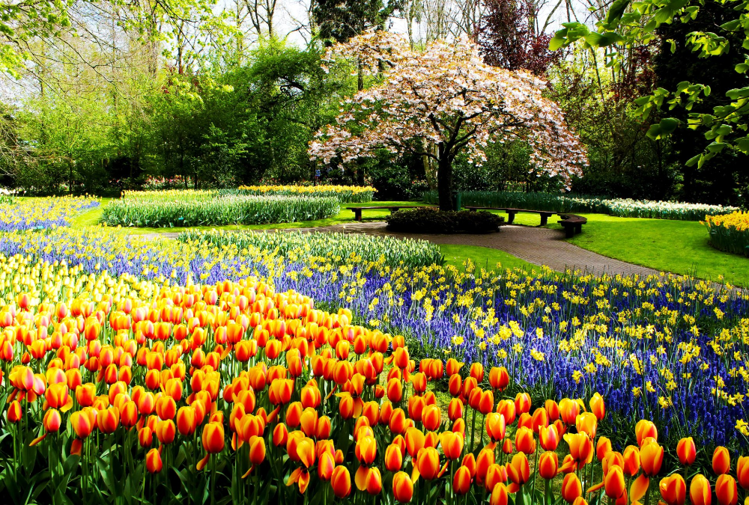
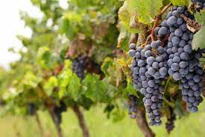

Агроценоз (від грец. agros – «поле», koinos – «спільний») – це система,
створена людиною, що включає спільноту живих організмів
і пов’язаних з ними факторів середовища проживання в межах однієї території, об’єднаних між собою кругообігом речовин і потоком енергії.

Slide 4
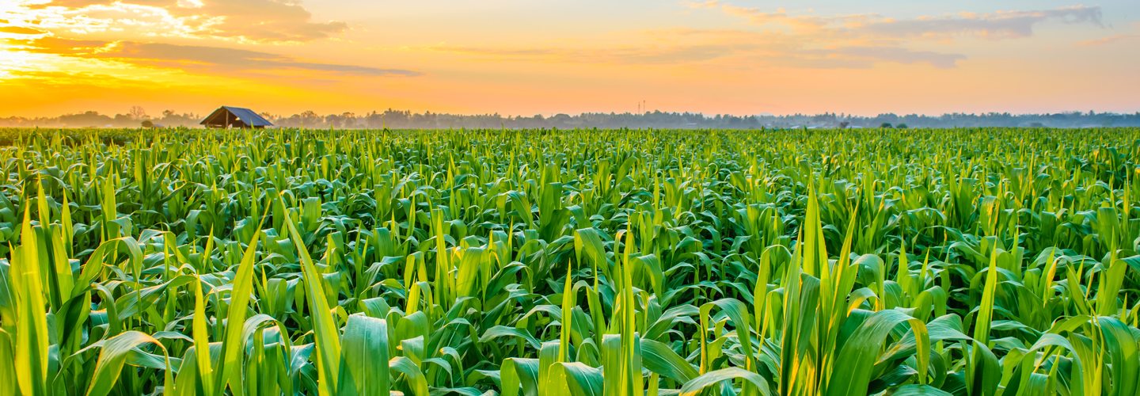

Агрофітоценоз - польове угруповання
культурні рослини та бур’яни - продуценти,
травоїдні тварини, різноманітні рослинні паразити, гетеротрофні мікроорганізми - споживачі органічної речовини – консументи,
ґрунтові тварини, гриби та бактерії - організми, що розкладають рослинні і тваринні рештки - редуценти

Slide 5
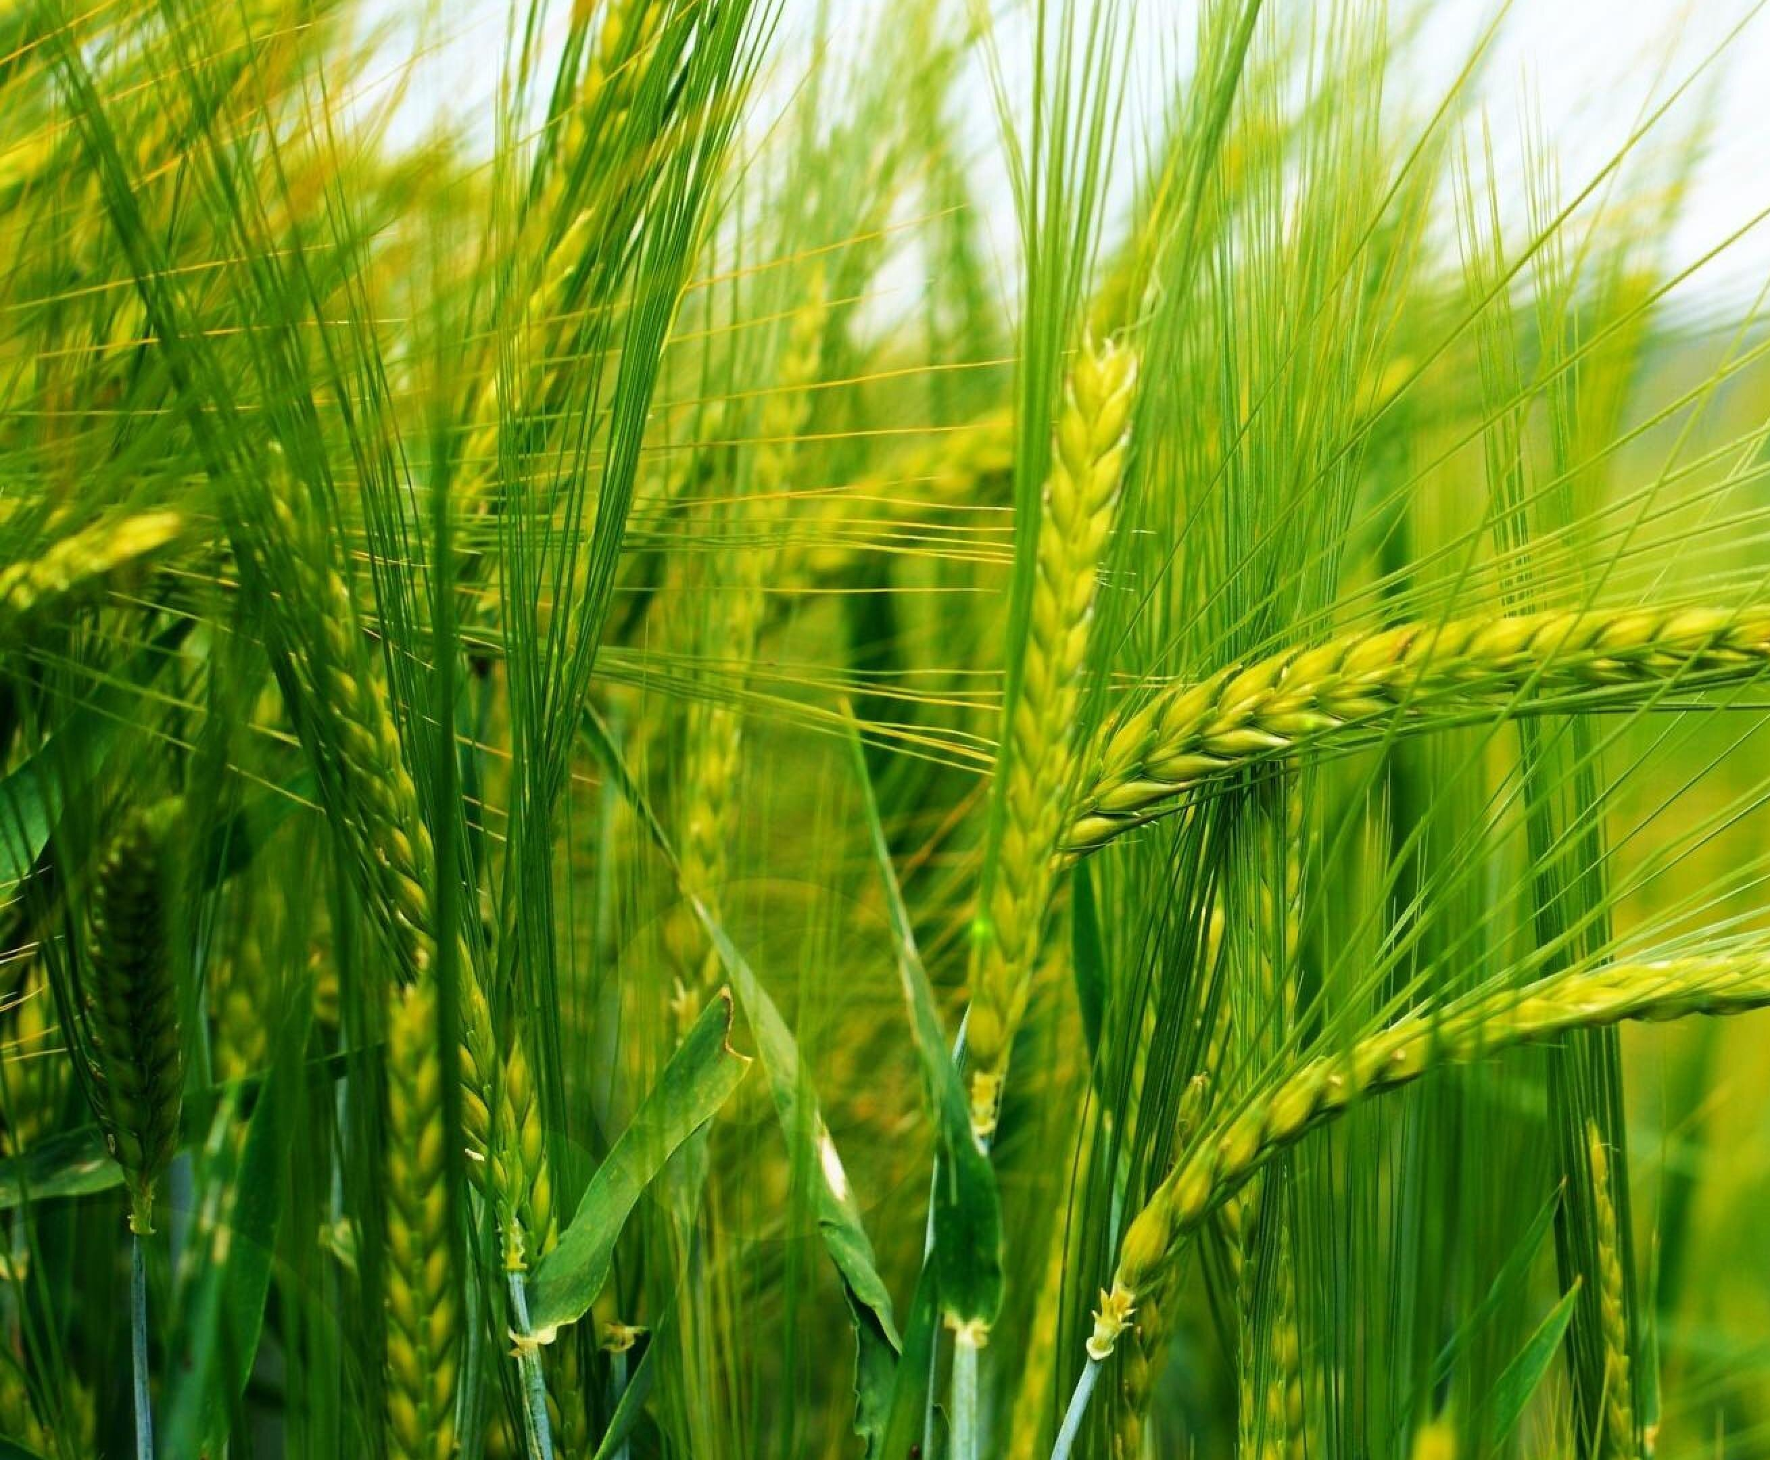
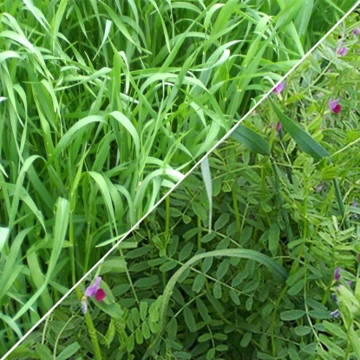
Особливості агроценозів:
1. Культурні рослини в посівах можуть бути представлені
одним видом або декількома
Культури залежно від сівозміни можуть займати поле протягом одного вегетаційного періоду або кількох сезонів поспіль
вика - овес

Slide 6
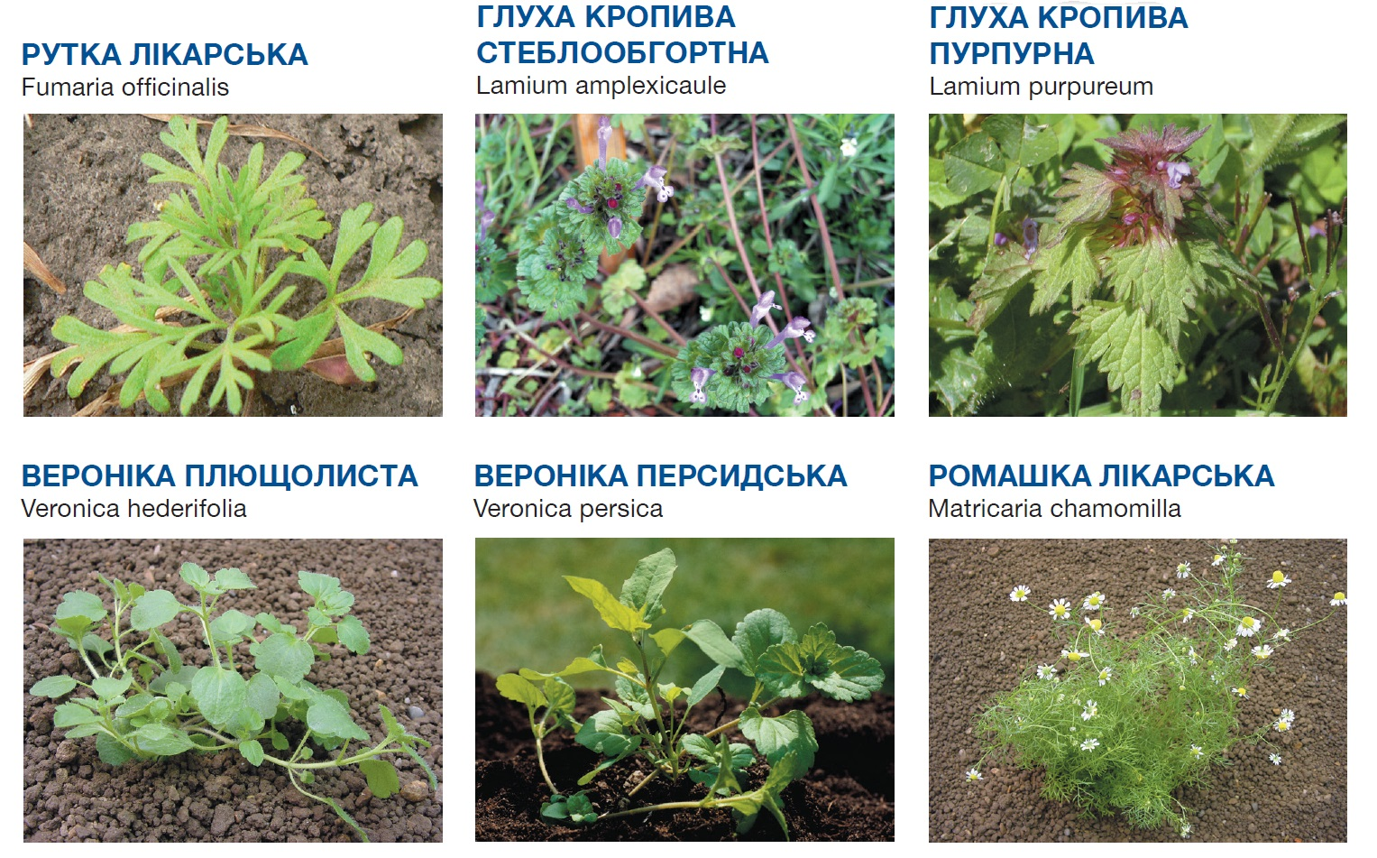
Особливості агроценозів:
Бур’яни представлені в агрофітоценозі
найчастіше 10-15 видами, рідше 20-30 видами
Глуха кропива стеблообгортна
Глуха кропива пурпурна
Рутка лікарська
Вероніка плющолиста
Вероніка персидська
Ромашка лікарська

Slide 7
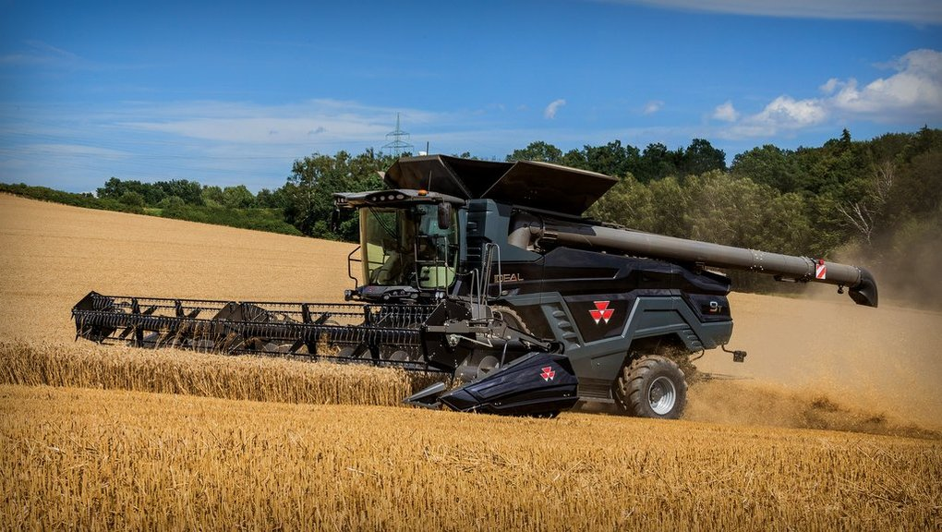
Особливості агроценозів:
2. Обов’язковою ланкою агроценозу є людина

Slide 8
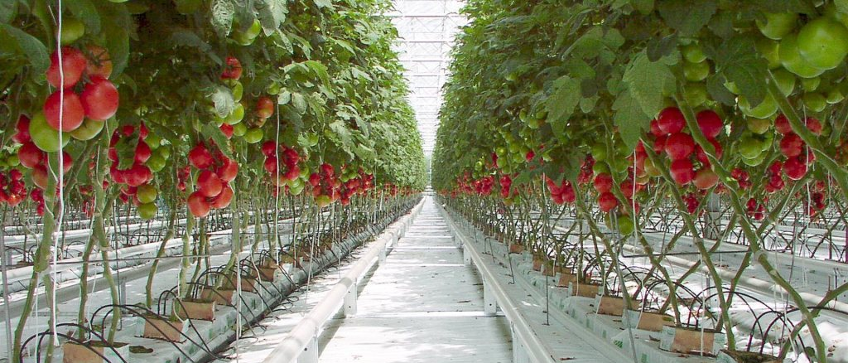
Особливості агроценозів:
3. В агроценозах діє переважно штучний добір, спрямований людиною на підвищення врожайності сільськогосподарських культур
Агроценози не здатні до саморегуляції й самовідтворення, тому без участі людини агроценози зернових та овочевих культур існують нетривало

Slide 9
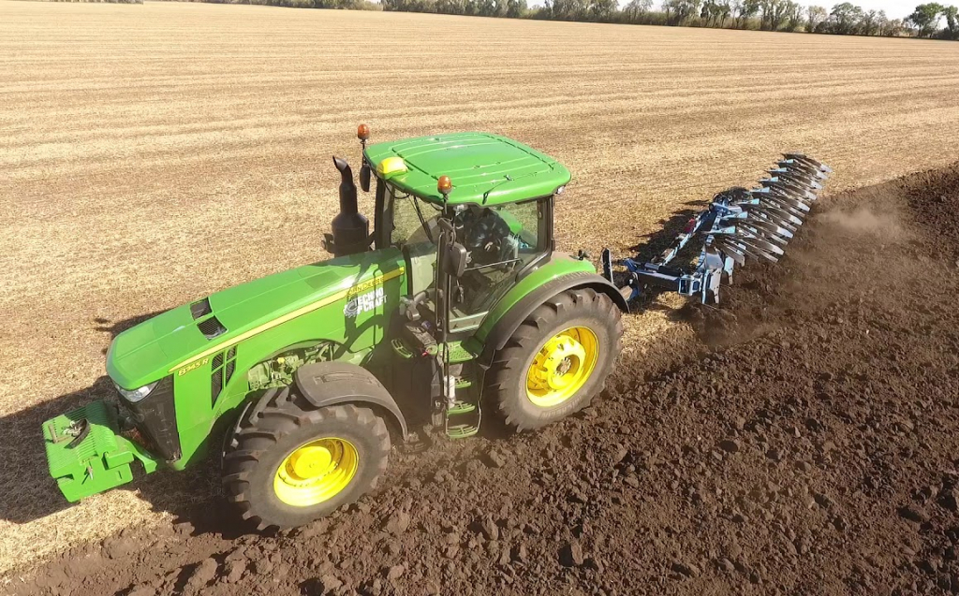
Особливості агроценозів:
4. Функціонування агроекосистеми можливе за умови постійного додаткового надходження енергії ззовні:
меліорація,
вапнування,
внесення добрив,
внесення пестицидів,
обробіток ґрунту,
культивація сортів культур

Slide 10
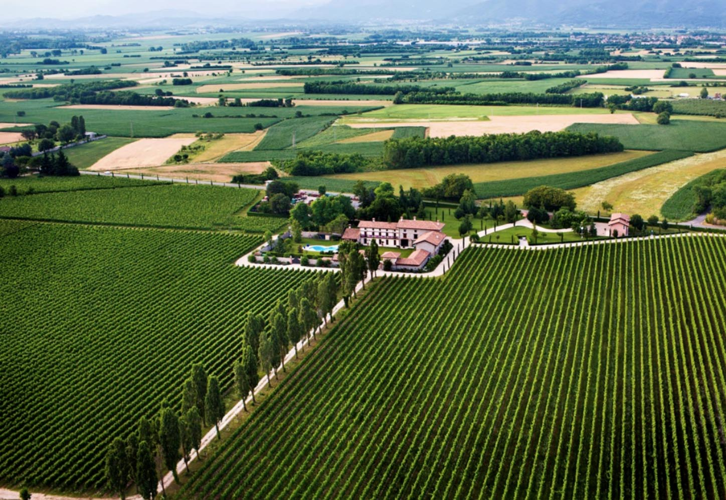

Фактори, що впливають на формування агроценозу,
його флористичний та кількісний склад:
кліматичні умови середовища;
ґрунтові умови;
тепловий режим і вологозабезпечення;
система внесення добрив;
видовий і сортовий склад культурних рослин;
флористичне різноманіття прилеглих територій;
агротехніка вирощування
культур

Slide 11
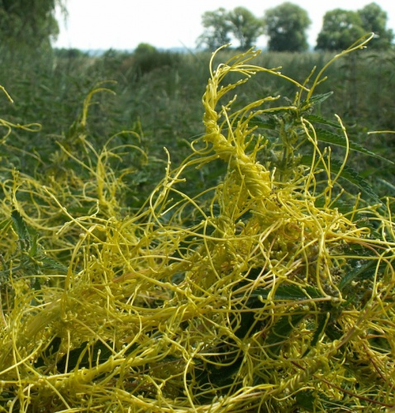

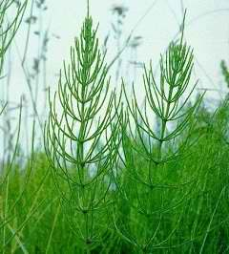
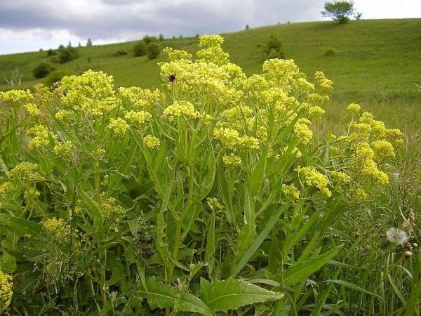
Форми взаємовідносин між компонентами агрофітоценозів
Прямі форми взаємодії
2. Механічний тиск:
Виткі і чіпкі рослини
Потужно розвинена коренева система
1. Паразитизм і напівпаразитизм
Сильно розгалужені рослини

Slide 12
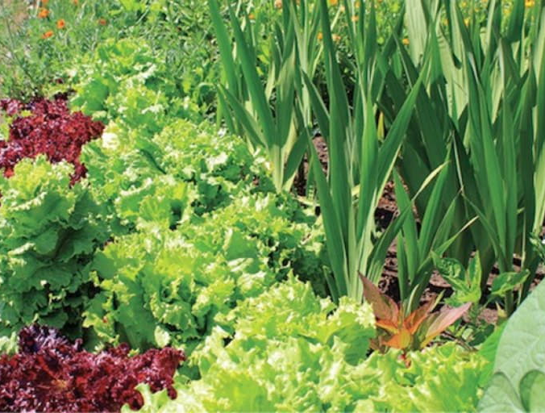
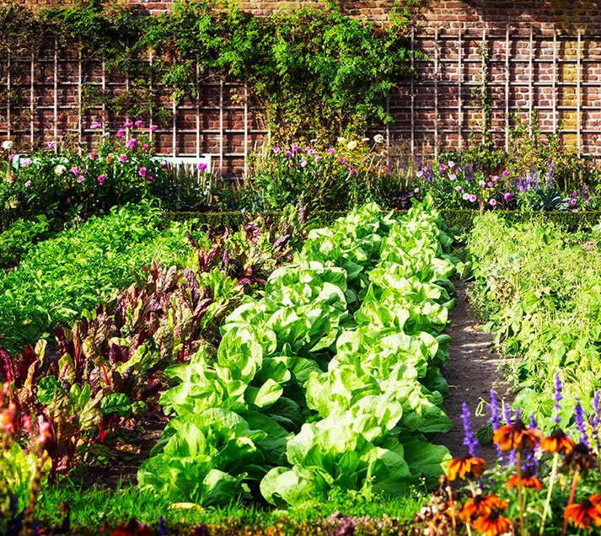
Форми взаємовідносин між компонентами агрофітоценозів
Прямі форми взаємодії
4. Конкуренція за фактори життя
3. Алелопатія (біохімічний вплив) – це явище впливу однієї рослини шляхом виділення активних речовин, які пригнічують або стимулюють життєдіяльність іншої рослини

Slide 13
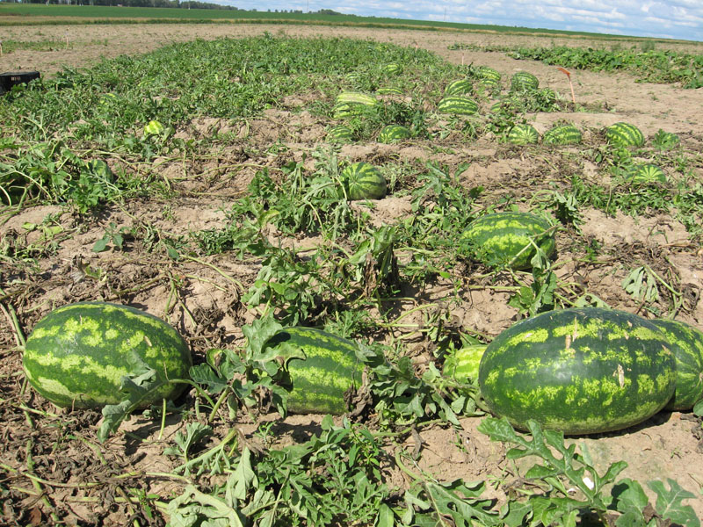
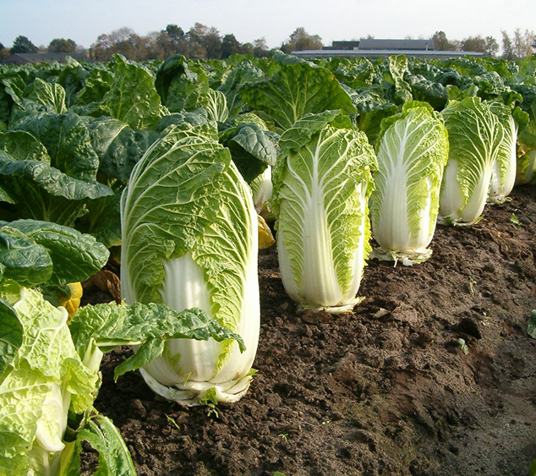
Форми взаємовідносин між компонентами агрофітоценозів
Непрямі форми взаємодії
1. Фітогенний вплив - це вплив рослин на інші через формування внутрішнього середовища польового агрофітоценозу
2. Едафічні фактори –
вплив через ґрунтові умови

Slide 14
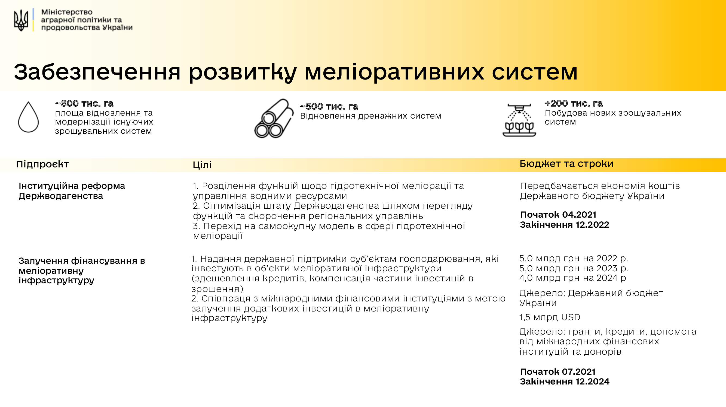
Підвищення продуктивності агроценозів
Виконання програми меліорації земель дозволить забезпечити стійке постачання населення всіма видами продовольства

Slide 15
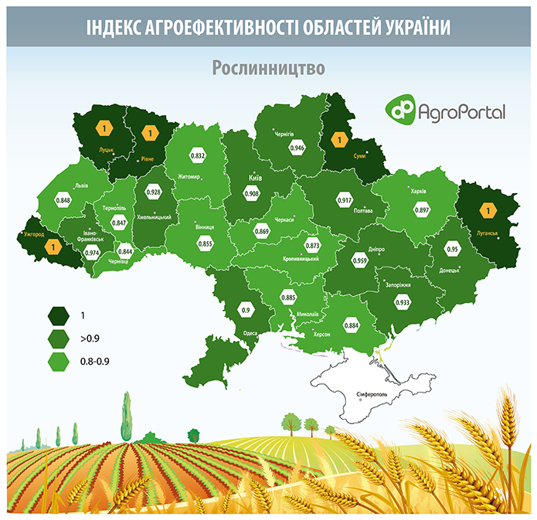
Підвищення продуктивності агроценозів
Підвищенню продуктивності агроценозів сприяє використання нових технологій вирощування сільськогосподарських рослин
Індустріальна технологія характеризується:
- високою спеціалізацією
господарства;
- застосуванням досягнень
селекції, агрохімії, рослинництва;
- використання високопродуктивної
техніки, яка працює з урахуванням
біологічних особливостей
сільськогосподарських рослин
Показник технічної ефективності відображає відношення кількості виробленої продукції до максимально можливого виробництва, використовуючи наявний набір виробничих ресурсів

Slide 16
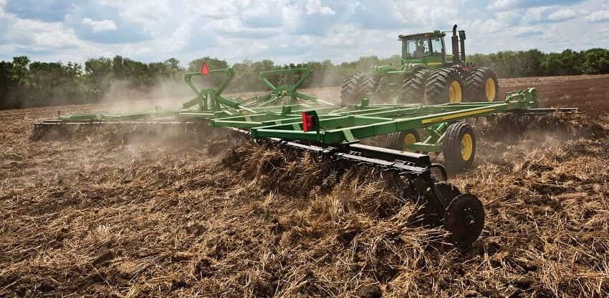
Підвищення продуктивності агроценозів
З метою збереження родючості земель проводять мінімальне число обробок ґрунту, щоб важка техніка не руйнувала її структуру

Slide 17
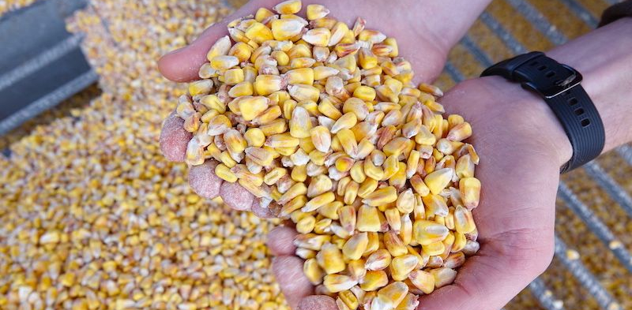
Підвищення продуктивності агроценозів
Індустріальна технологія вимагає вирощування на полях високопродуктивних сортів і гібридів рослин, внесення оптимальних доз добрив

Slide 18
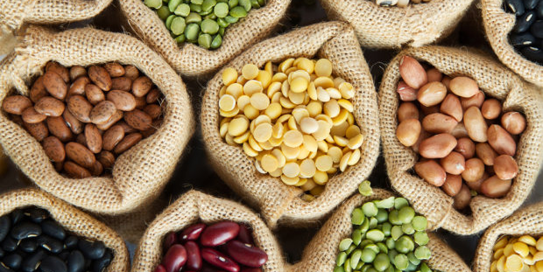
Підвищення продуктивності агроценозів
Найважливіша умова застосування індустріальної технології – це розміщення сільськогосподарських культур по кращих попередниках

Slide 19
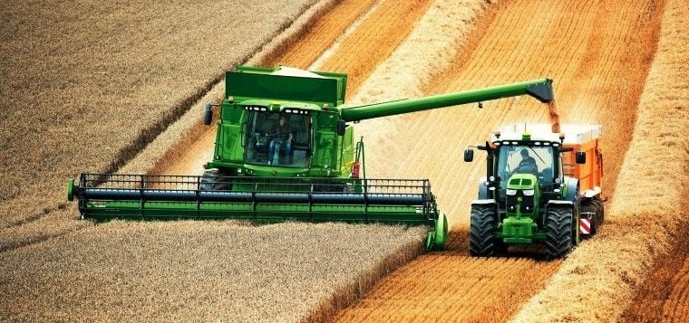
Підвищення продуктивності агроценозів
Важлива умова отримання високих врожаїв – своєчасне проведення всіх сільськогосподарських робіт

Slide 20
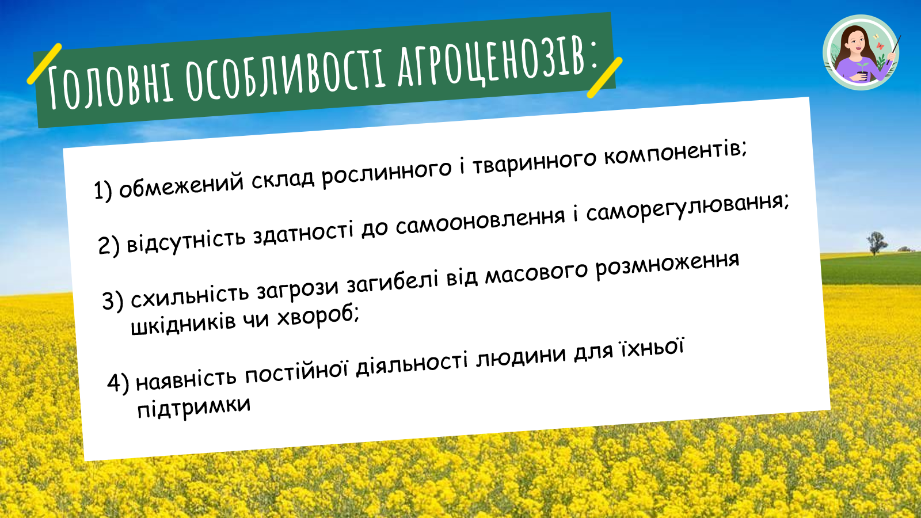

Slide 21


Slide 22

Відеоурок ви можете переглянути за посиланням:
https://www.youtube.com/watch?v=AaP3yDex8I4&t=78s

